Slide 1
Aspectos básicos de Microsoft Azure AI: Procesamiento de lenguaje natural
Notes:
Este contenido está pensado para impartirse como complemento de: Aspectos básicos de Microsoft Azure AI: Procesamiento del lenguaje natural: Formación | Microsoft Learn

Slide 2
Programa
Conceptos del procesamiento del lenguaje natural (NLP)
Funcionalidades de procesamiento del lenguaje natural en Azure
Notes:
Estimaciones de tiempo:
- Conceptos de procesamiento del lenguaje natural: 15 minutos
- Funcionalidades de procesamiento del lenguaje natural en Azure 20 minutos
- El ejercicio de laboratorio debe llevar unos 20 minutos adicionales.

Slide 3
Objetivos de aprendizaje
Tras finalizar este módulo, podrá:
1
Reconocer cuándo se puede usar el procesamiento del lenguaje natural y la IA conversacional.
2
Identificar los servicios de Azure AI que incluyen el procesamiento de lenguaje natural.
3
Usar el análisis de texto para sus propios objetivos.

Slide 4
Conceptos del procesamiento del lenguaje natural

Slide 5












¿Qué es el procesamiento del lenguaje natural?
Análisis de texto
Minería de opiniones
Tokenización
{
1: a
2: boat
3: canal
4: dangled
n: …
}
Preprocessing (Preprocesamiento)
Cursos
Traducción automática
Modelo de lenguaje
Texto sin formato
Resumen
IA conversacional
Notes:
El procesamiento del lenguaje natural (PNL) es el área de IA que se ocupa de dar sentido al lenguaje escrito y hablado.
Normalmente, una solución de PNL comienza con un gran volumen de texto sin formato, que luego se procesa previamente para prepararlo para el modelado.Hay muchas técnicas de procesamiento previo que se pueden aplicar al texto, incluida la eliminación de palabras irrelevantes (supresión de palabras comunes con poco valor semántico, como "un", "el", etc.) o la lematización (fusión de palabras con la misma raíz en una sola palabra, por ejemplo, "universo" y "universal" podrían representarse como "univers"), entre otras.Muchos de estos enfoques se usaron ampliamente en técnicas de modelado estadístico que se basaban en el recuento de la frecuencia de las palabras en el texto para deducir el significado, pero no son tan importantes en las técnicas modernas de aprendizaje profundo.Sin embargo, lo que se suele hacer es tokenizar las palabras, es decir, representar cada palabra o frase con un identificador numérico único. El conjunto de tokens de un corpus de texto determinado representa el vocabulario de un modelo lingüístico.
A continuación, los datos se usan para entrenar un modelo.En función del tipo de tarea que quiera realizar, los detalles del modelo variarán.Por ejemplo, puede usar una red neuronal totalmente conectada para entrenar un modelo de clasificación para el análisis de sentimiento (predicción de si el cuerpo de un texto es "positivo" o "negativo") o puede usar una red más sofisticada para entrenar un modelo que codifique tokens de lenguaje como vectores que encapsulan relaciones semánticas entre palabras en el vocabulario.Este modelo es útil para las tareas de traducción, resumen y finalización de texto.
Entre las tareas comunes que admite un modelo de lenguaje se incluyen las siguientes:
Análisis de texto: a menudo necesita analizar un documento de texto para extraer frases clave o para identificar las entidades que menciona, como fechas, lugares o personas.Por ejemplo, una compañía podría usar IA para analizar artículos de revistas del sector para tratar de encontrar los que mencionen sus productos o ejecutivos, o para determinar el tema principal de cada artículo.
Minería de opiniones y análisis de sentimiento: esta es una forma común de análisis de texto que calcula una puntuación para indicar lo positivo (o negativo) que es un extracto de texto.Por ejemplo, un minorista podría analizar las opiniones de los clientes para determinar cuáles son positivas y cuáles son negativas y analizar el texto para descubrir los principales impulsores del sentimiento.
Traducción automática: la colaboración internacional e intercultural suele ser la clave del éxito y esto requiere la capacidad de eliminar las barreras del idioma.La IA se puede utilizar para automatizar la traducción del lenguaje escrito y hablado.Por ejemplo, podría usarse un complemento de la bandeja de entrada para traducir automáticamente los correos electrónicos entrantes o salientes, o un sistema de presentación de llamadas de conferencia podría proporcionar una transcripción simultánea de las palabras del hablante en varios idiomas.
Resumen: normalmente, es posible que desee tomar un gran volumen de texto y generar un resumen de los puntos clave.
IA conversacional: la IA conversacional es una forma de IA en la que un agente de IA entabla un diálogo con un usuario humano (normalmente, esta forma de aplicación se describe como un "bot"). Para admitir estos tipos de interacciones, se debe desarrollar un modelo de lenguaje que permita al agente de IA interpretar las solicitudes entrantes, determinar el significado semántico o la "intención" de la solicitud y formular una respuesta adecuada.

Slide 6



Procesamiento del lenguaje natural e IA conversacional en Azure
Lenguaje | Voz | Traductor
Detección de idioma Extracción de frases clave Detección de entidad con nombre Análisis de opiniones y minería de opiniones Detección de información personal Resumen Respuesta a preguntas Reconocimiento del lenguaje conversacional … | Texto a voz Conversión de voz en texto Traducción de voz Identificación del hablante Identificación del idioma … | Traducción de texto Traducción de documentos Traducción personalizada …
Notes:
Trataremos algunas de las funcionalidades clave de estos servicios relacionados con el PLN en el resto de este módulo.
Para más información sobre las funcionalidades de estos servicios de IA, consulte la documentación en:
- https://learn.microsoft.com/azure/ai-services/language-service/
- https://learn.microsoft.com/azure/ai-services/speech-service/
- https://learn.microsoft.com/azure/ai-services/translator/

Slide 7
Funcionalidades de procesamiento del lenguaje natural en Azure

Slide 8
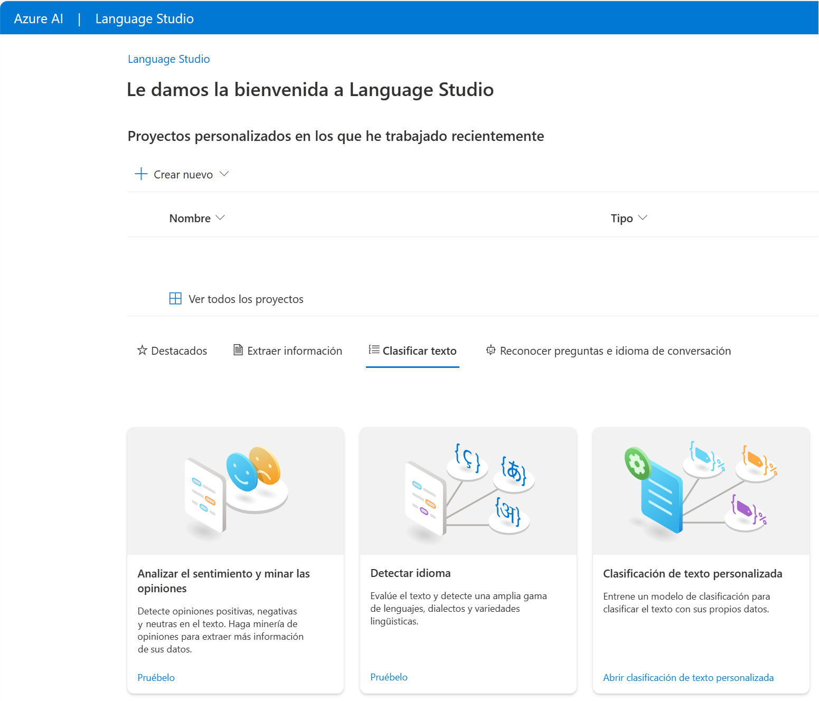
Análisis de texto
Tuve unas vacaciones maravillosas en Francia.
Idioma predominante: Español
Sentimiento: .88 (positivo)
Frases clave: "vacaciones maravillosas"
Entidades Francia
Notes:
El servicio Azure AI Language proporciona modelos de aprendizaje profundo previamente entrenados y personalizables para analizar texto.Estos modelos usan tokens e incrustaciones para convertir palabras en representaciones numéricas.Los modelos de aprendizaje profundo realizan cálculos sobre estas representaciones numéricas para proporcionar respuestas devueltas en lenguaje natural.
Análisis de texto abarca muchas funcionalidades, entre las que se incluyen:
: identificación del idioma predominante del texto
: identificación del sentimiento del texto
: identificación de frases clave
: identificación de entidades
En la diapositiva se muestran ejemplos con la frase "Tuve unas vacaciones maravillosas en Francia".
Las funcionalidades de Lenguaje de Azure AI se pueden probar en Language Studio (https://language.cognitive.azure.com).

Slide 9


Respuesta a preguntas
Definir una base de conocimiento de preguntas y respuestas:
Al introducir preguntas y respuestas
De un documento de preguntas más frecuentes existente
Mediante el uso del complemento charla integrado.
Consumir la base de conocimiento de las aplicaciones cliente, incluidos los bots.
?
!
Notes:
Puede usar el servicio Language para definir un knowledge base de pares de preguntas y respuestas.Puede crear la base de conocimiento introduciendo preguntas y respuestas, o puede importar una lista existente de Preguntas más frecuentes (FAQ).También puede aumentar sus preguntas y respuestas con fuentes de charla integradas que incluyen intercambios conversacionales comunes.
Después de crear la base de conocimiento, entrena un modelo basado en los datos de preguntas y respuestas y lo publica como un servicio.Las aplicaciones cliente, en particular los bots, pueden consumir la base de conocimiento y usarla para determinar las respuestas apropiadas a la entrada del usuario.

Slide 10







Azure Bot Service
Bot
Plataforma basada en la nube para desarrollar y administrar bots
Integración con Lenguaje de Azure AI y otros servicios
Conectividad a través de múltiples canales.
Notes:
Azure Bot Service proporciona una plataforma para crear, implementar y administrar bots.Con Azure Bot Service, los desarrolladores pueden usar Microsoft Bot Framework SDK para desarrollar bots e implementarlos y administrarlos fácilmente en Azure.
Al usar Azure Bot Service, puede integrar fácilmente su bot con Azure Cognitive Services como reconocimiento del lenguaje o respuesta a preguntas, y conectar su bot a varios canales como un chat en web, correo, Microsoft Teams y otros.

Slide 11

Demostración: Uso del modelo de respuesta a preguntas con Language Studio
Siga los pasos de la página del ejercicio en: https://aka.ms/ai900-question-answering
En esta demostración, verá las funcionalidades de respuesta a preguntas de Lenguaje de Azure AI en acción.
Notes:
Instructores: les recomendamos que completen el ejercicio con antelación: https://microsoftlearning.github.io/mslearn-ai-fundamentals/Instructions/Labs/07-question-answering.html.Durante la clase, puede demostrar el servicio.

Slide 12

Reconocimiento del lenguaje conversacional
Enciende la luz.
Entity
Intencin
Expresión
Notes:
El servicio Language permite entrenar un modelo de lenguaje que puede interpretar comandos de lenguaje natural.
El modelo de lenguaje consta de tres componentes principales:
Las expresiones son frases que un usuario puede decir o escribir, por ejemplo, "enciende la luz".
Las entidades son elementos específicos a los que se hace referencia en una expresión. Por ejemplo, un modelo de lenguaje para una aplicación de automatización del hogar podría reconocer dispositivos domésticos, como una luz o un ventilador.
Una intención identifica la acción deseada de una expresión.Por ejemplo, para encender algo.

Slide 13
Demostración: Uso del reconocimiento del lenguaje conversacional con Language Studio
Siga los pasos de la página del ejercicio en: https://aka.ms/ai900-language-understanding
En esta demostración, verá las funcionalidades de comprensión del lenguaje conversacional de Lenguaje de Azure AI en acción.
Notes:
Instructores: les recomendamos que completen el ejercicio con antelación: https://microsoftlearning.github.io/mslearn-ai-fundamentals/Instructions/Labs/08-conversational-language-understanding.html.Durante la clase, puede demostrar el servicio.Puede mostrar a los alumnos el servicio Language Studio que contiene el proyecto de Reconocimiento del lenguaje conversacional y, después, mostrar cómo llamar al servicio publicado para predecir una intención.

Slide 14

Reconocimiento y síntesis de voz
Use la funcionalidad conversión de voz en texto del servicio Voz para transcribir la voz audible en texto.
Use la funcionalidad de conversión de texto en voz del servicio Voz para generar un discurso audible a partir de texto.
Notes:
El servicio Speech incluye Speech-to-Text API, que puede usar para implementar la función de reconocimiento de texto.El servicio admite la transcripción de texto en más de 60 idiomas.{Se muestra una burbuja de diálogo con una flecha que apunta al texto "Use las capacidades de conversión de voz en texto de servicio Voz para transcribir un discurso audible a texto"}
Por el contrario, Text-to-Speech API puede sintetizar una voz audible a partir de texto, con la opción de especificar voces regionales apropiadas para una pronunciación similar a la humana {Se muestra una flecha que apunta a una burbuja de diálogo con el texto "Use las capacidades de conversión de texto en voz del servicio Voz para generar un discurso audible a partir de texto"}

Slide 15
Demostración: Exploración de Speech Studio
Siga los pasos de la página del ejercicio en: https://aka.ms/ai900-speech
En esta demostración, verá las funcionalidades de Voz de Azure AI en acción.
Notes:
Instructores: les recomendamos que completen el ejercicio con antelación: https://microsoftlearning.github.io/mslearn-ai-fundamentals/Instructions/Labs/09-speech.html.Durante la clase, puede demostrar el servicio.

Slide 16
Ejercicio: Análisis de texto con Language Studio
Use el entorno hospedado y las credenciales de Azure proporcionadas para este ejercicio.
En este ejercicio, usará el servicio Lenguaje de Azure AI para analizar texto.
Las instrucciones también están disponibles en Learn: https://aka.ms/ai900-text-analysis
Notes:
Indique que los ejercicios también están disponibles en Microsoft Learn para todas las demás tareas mostradas y analizadas en esta presentación de PowerPoint. https://microsoftlearning.github.io/mslearn-ai-fundamentals.

Slide 17
Prueba de conocimientos
1
¿Cuáles son algunas de las capacidades incluidas en el servicio Lenguaje de Azure AI?
Traducción e implementación de bots
Reconocimiento de voz
Análisis de texto, Respuesta a preguntas personalizada, Reconocimiento del lenguaje conversacional
2
Quiere usar el servicio Lenguaje de Azure AI para determinar los puntos de conversación clave en un documento de texto.¿Qué característica del servicio debería usar?
Análisis de opiniones
Extracción de frases clave
Detección de entidad
3
Quiere crear una knowledge base para bots.¿Qué servicio usaría?
Reconocimiento del lenguaje conversacional con el servicio Lenguaje de Azure AI
Respuesta a preguntas con el servicio Lenguaje de Azure AI
Inteligencia de documentos de Azure AI
Notes:
Deje unos minutos para que los alumnos piensen las preguntas y, después, muestre las respuestas correctas.

Slide 18

Resumen
Conceptos del procesamiento del lenguaje natural (NLP)
¿Qué es el procesamiento del lenguaje natural?
¿Qué es la IA de conversación?
Procesamiento del lenguaje natural e IA conversacional en Azure
Funcionalidades de procesamiento del lenguaje natural en Azure
Análisis de texto
Reconocimiento y síntesis de voz
Reconocimiento del lenguaje conversacional
Respuesta a preguntas
Azure Bot Service

Slide 19

Referencias
Obtenga más información sobre:
Aspectos básicos del análisis de texto con el servicio de lenguaje
Aspectos básicos de la respuesta a preguntas con el servicio de lenguaje
Aspectos básicos del reconocimiento del lenguaje conversacional
Aspectos básicos de Voz de Azure AI
A través del contenido de Learn: Aspectos básicos de Microsoft Azure AI: Procesamiento del lenguaje natural: Formación | Microsoft Learn
Notes:
Anime a los alumnos a revisar el contenido de Learn para obtener más información.

Slide 20
Diapositiva de cierre

